Slide 1
Robotik Projekt 3 (RO45)
Automatische Sortieranlage
Notes:
ID=d924773e-9a16-4d6d-9803-8cb819e99682 Rezept=text_billboard Typ=TextOnly Variante=0 FamilyID=AccentBoxWalbaum_Zero

Slide 2
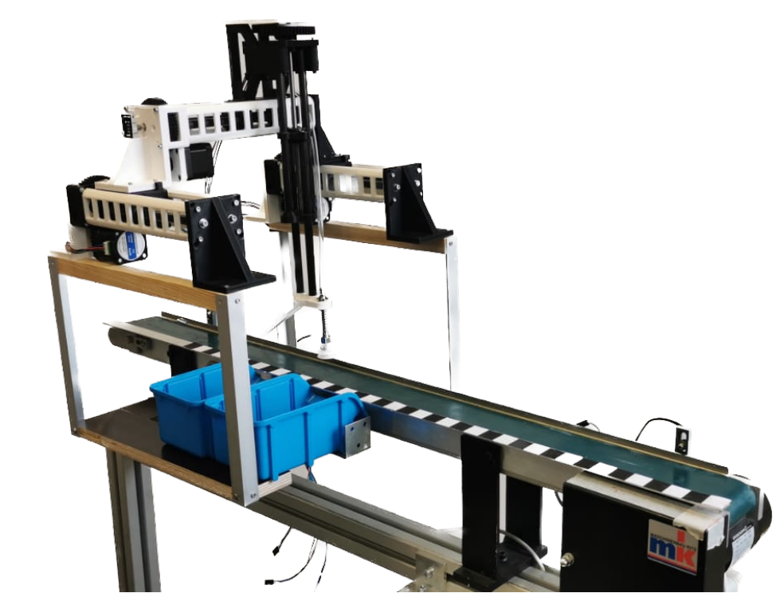
Agenda
Kurzvorstellung
Projektmanagement
Aufgabenverteilung
Technische Umsetzung

Slide 3
Kurzvorstellung
Team Mitglieder:
Linus Braun
Patrice Wenzig
Projekt:
Entwickeln einer Sortieranlage. Mit Hilfe von Maschinelearning, einer Kamera, einem Portalroboter sowie einem Förderband werden unterschiedliche Bauteile auf Ausschuss kontrolliert und entsprechend autonom in den zugeordneten Container einsortiert.
Zur Verfügung stehende Objekte:
Portalroboter mit "Synchronmotoren"
Mikrokontroller zum Ansteuern der Achsen
Kamera
Förderband
ROS2
MachineVision mit OpenCV (Python)
Maschinelearning zur Identifizierung der Objekte

Slide 4
Projektmanagement
Meilensteine
Projektplan
Iterationen
Risikomanagement
Arbeitsverteilung

Slide 5
Meilensteine

Slide 6
Projektplan

Slide 7
Iterationen (evt direkt zu Projektplan)

Slide 8
Risikomanagement

Slide 9
Arbeitsverteilung

Slide 10
Technische Umsetzung
Geplante Softwarearchitektur

Slide 11
Software Architektur

Slide 12
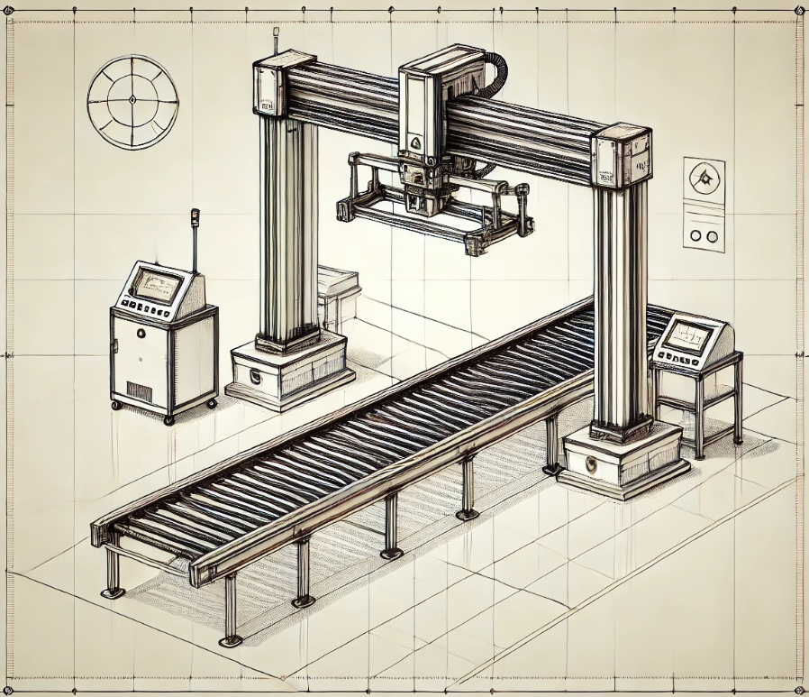
Danke für Ihre Aufmerksamkeit
Recap in Kurz

Slide 13
Diagramm

Slide 14
Tabelle
 | Kategorie 1 | Kategorie 2 | Kategorie 3 | Kategorie 4
Element 1 | 4.5 | 2.3 | 1.7 | 5
Element 2 | 3.2 | 5.1 | 4.4 | 3
Element 3 | 2.1 | 1.7 | 2.5 | 2.8
Element 4 | 4.5 | 2.2 | 1.7 | 7

Slide 15
Die ersten Schritte bestehen darin, nicht mehr zu reden, sondern zu handeln.
Walt Disney

Slide 16
Zeitachse
Titel
Um eine Präsentation zu starten, wechseln Sie zur Registerkarte „Diashow“ und wählen Sie „Von Anfang an“ aus.
Titel
Um die Referentenansicht anzuzeigen, wählen Sie in der Diashow-Ansicht in der Steuerleiste unten links die drei Punkte aus, und klicken Sie dann auf „Referentenansicht anzeigen“.
Titel
Während Ihrer Präsentation sind die Sprechernotizen auf Ihrem Monitor sichtbar, für das Publikum jedoch nicht sichtbar.
Titel
Der Notizenbereich ist ein Feld, das unter jeder Folie angezeigt wird. Tippen Sie darauf, um Notizen hinzuzufügen.
Titel
Wenn der Notizenbereich nicht angezeigt wird oder vollständig minimiert ist, klicken Sie in der Taskleiste unten im PowerPoint-Fenster auf „Notizen“.

Slide 17
Inhalt
Untertitel
Untertitel
Fügen Sie Text, Bilder, ClipArt und Videos hinzu.
Fügen Sie Übergänge, Animationen und Bewegungen hinzu.
Speichern Sie in OneDrive, um von Ihrem Computer, Tablet oder Telefon aus auf Ihre Präsentationen Zugriff zu haben.
Öffnen Sie den Bereich „Designideen“ für sofortige Folienumgestaltungen.
Wenn wir Designideen haben, zeigen wir sie Ihnen genau dort.

Slide 18
Inhalt
Untertitel
Untertitel
Untertitel
Fügen Sie Text, Bilder, ClipArt und Videos hinzu.
Fügen Sie Übergänge, Animationen und Bewegungen hinzu.
Speichern Sie in OneDrive, um von Ihrem Computer, Tablet oder Telefon aus auf Ihre Präsentationen Zugriff zu haben.
Öffnen Sie den Bereich „Designideen“ für sofortige Folienumgestaltungen.
Wenn wir Designideen haben, zeigen wir sie Ihnen genau dort.
Dieses PowerPoint-Thema verwendet einen eigenen Satz von Farben, Schriftarten und Effekten, um das allgemeine Erscheinungsbild dieser Folien zu erstellen.
PowerPoint bietet unzählige Designs, um Ihrer Präsentation genau die richtige Persönlichkeit zu verleihen.

Slide 19



Zusammenfassung
Mit PowerPoint können Sie Präsentationen erstellen und Ihre Arbeit mit anderen teilen, wo immer sie sich befinden. Geben Sie hier den gewünschten Text ein, um loszulegen. Sie können dieser Vorlage auch Bilder, Grafiken und Videos hinzufügen. Speichern Sie in OneDrive, und greifen Sie von Ihrem Computer, Tablet oder Telefon auf Ihre Präsentationen zu.

